Slide 1
Сільськогосподарські рослини
Коваль Л.О.
Вчитель біології
МАТУСІВСЬКИЙ НАВЧАЛЬНО – ВИХОВНИЙ КОМПЛЕКС «ДОШКІЛЬНИЙ НАВЧАЛЬНИЙ ЗАКЛАД – ЗАГАЛЬНООСВІТНЯ ШКОЛА І-ІІІ СТУПЕНІВ №1»
ШПОЛЯНСЬКОЇ РАЙОННОЇ РАДИ
ЧЕРКАСЬКОЇ ОБЛАСТІ

Slide 2
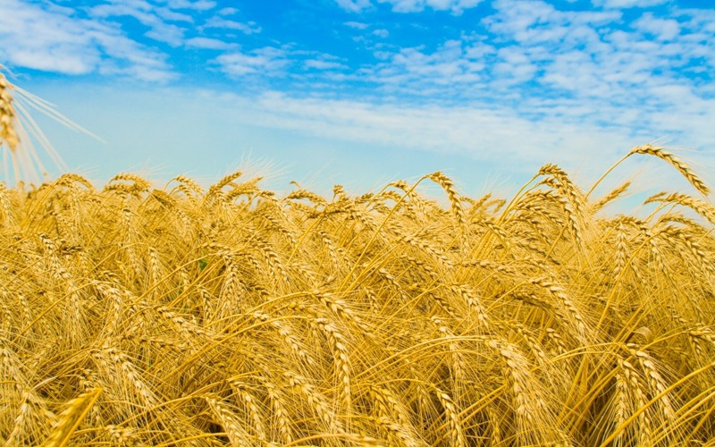
Сільськогосподарські рослини – культурні рослини, які вирощують з метою забезпечення продуктами харчування, виробництва сировини для окремих галузей промисловості і кормів для сільськогосподарських тварин

Slide 3
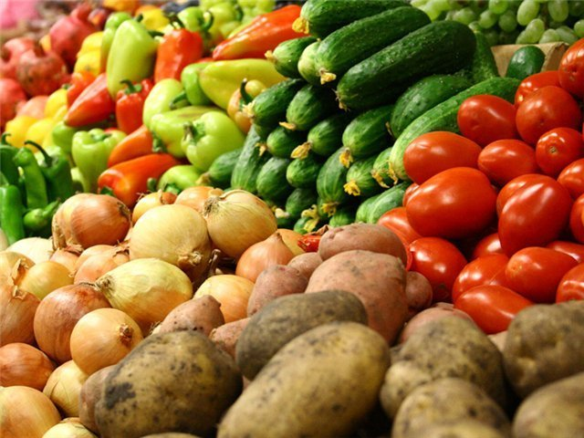
Продовольчі – рослини, які використовують для отримання продовольства, що є продуктом харчування людини, та для виробництва корму для тварин

Slide 4
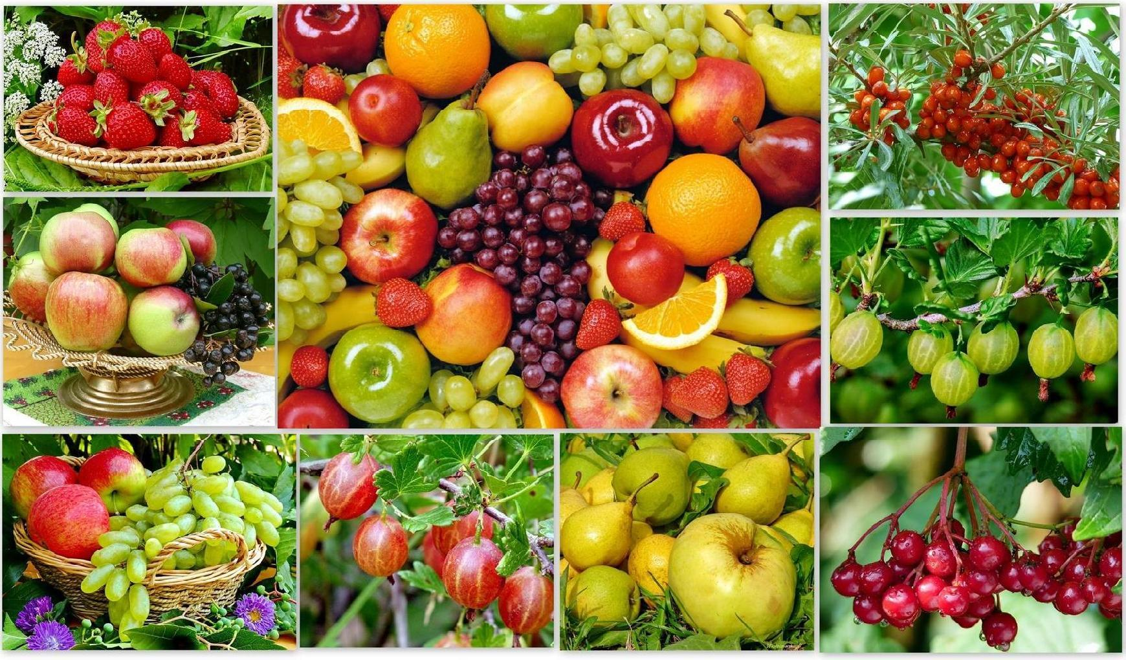
Плодово - ягідні

Slide 5
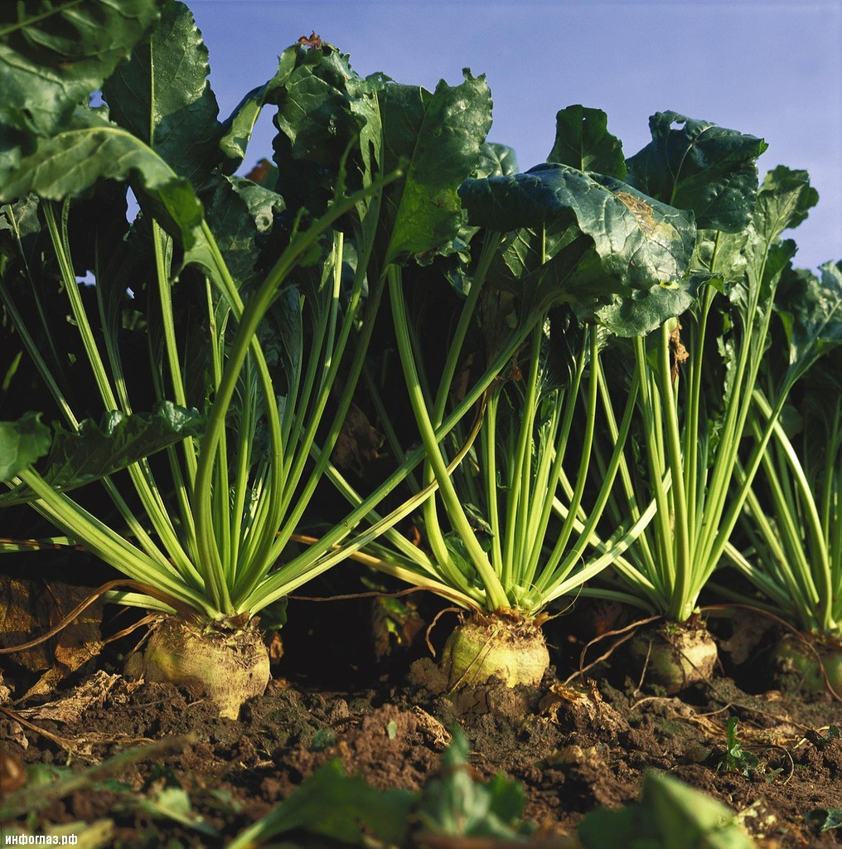
Технічні – рослини, які використовують переважно як сировину для різних галузей промисловості:
цукроносні

Slide 6
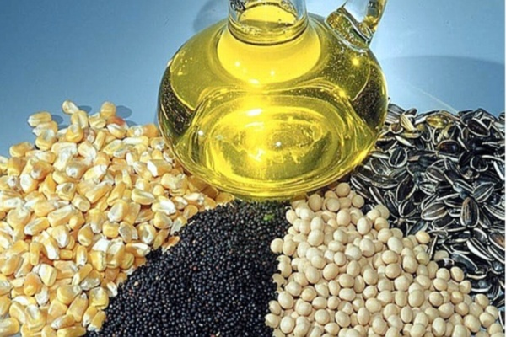
олійні

Slide 7
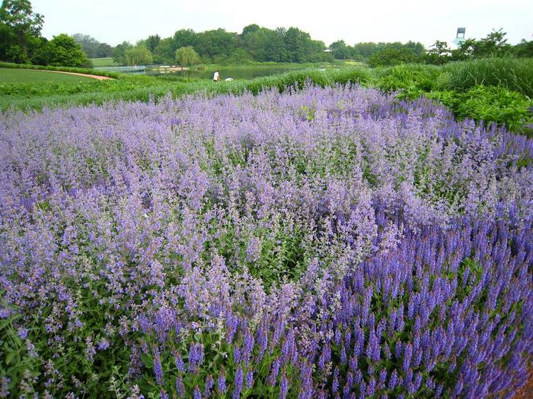
етеро - олійні

Slide 8
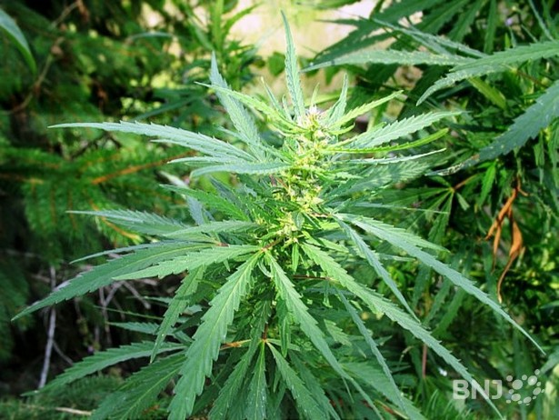
прядильні

Slide 9
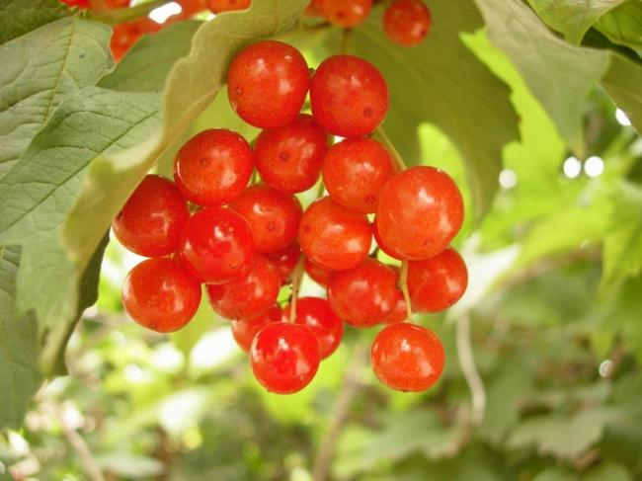
лікарські

Slide 10
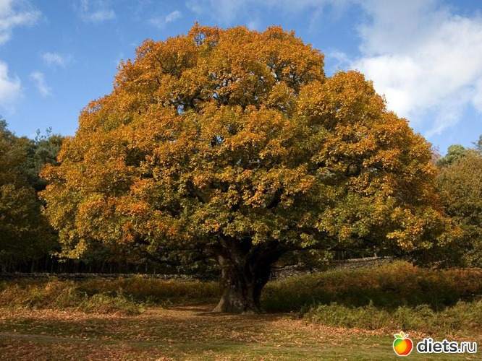
дубильні

Slide 11
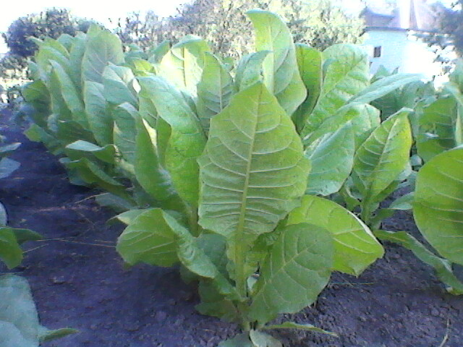
наркотичні

Slide 12
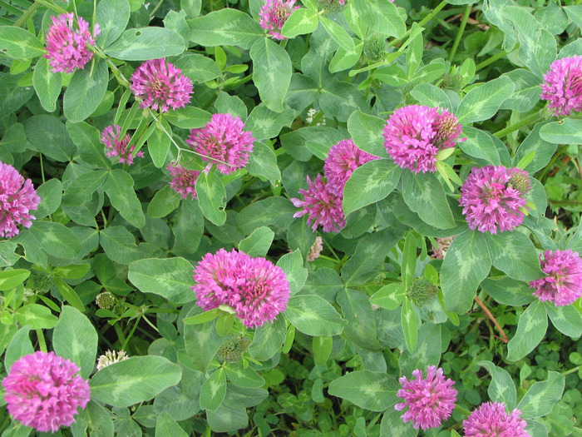
Кормові – рослини, які вирощують на корм сільськогосподарським тваринам:
трави

Slide 13
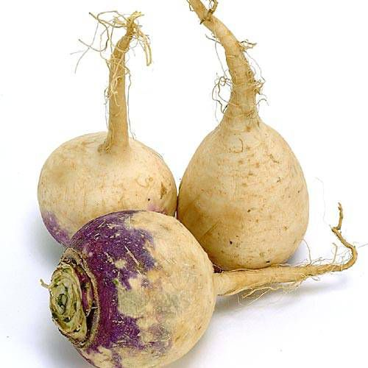
коренеплоди

Slide 14
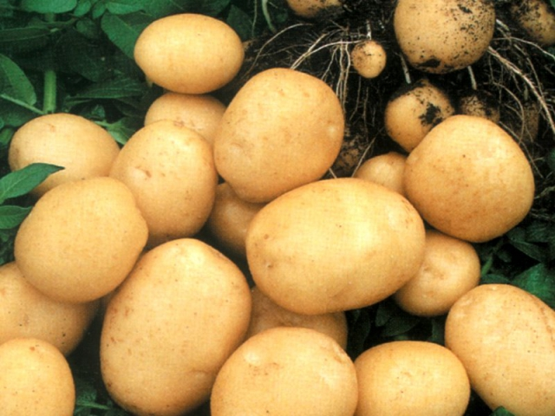
бульбоплоди

Slide 15
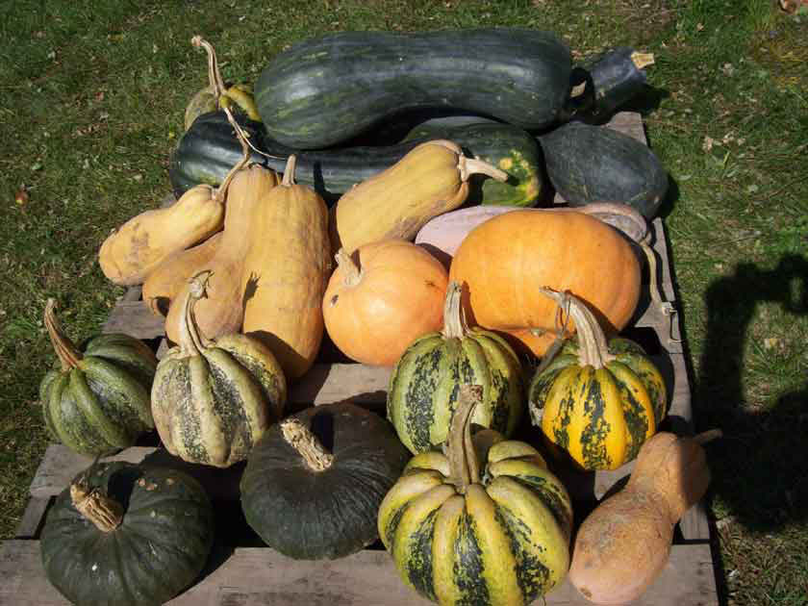
баштанні культури

Slide 16
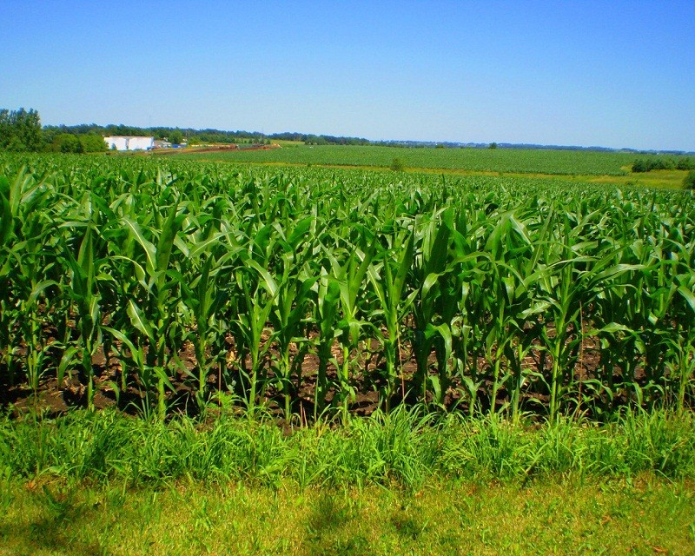
силосні культури

Slide 17
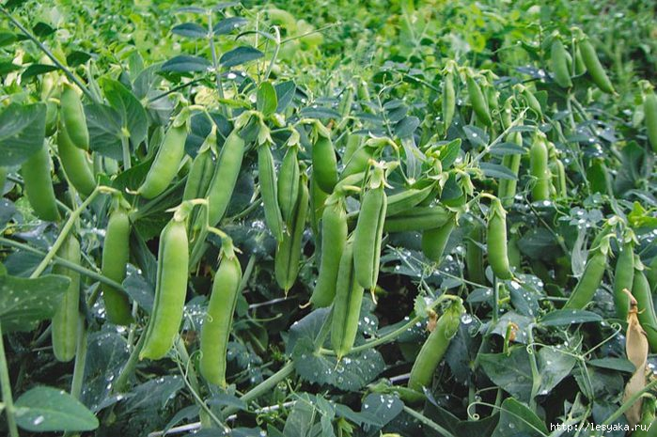
зернобобові культури

Slide 18
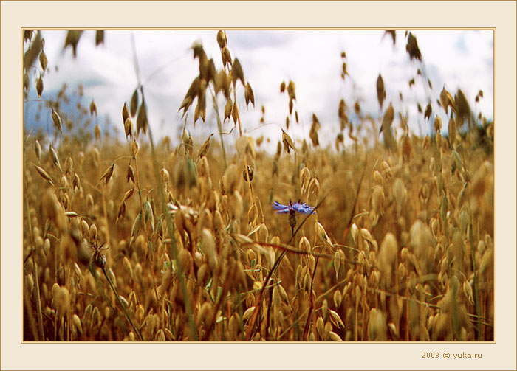
зернові

Slide 19
Список використаних джерел та інтернет ресурсів
Довідник з біології – Соболь В.І.
http://yandex.ua/images/search
http://uk.wikipedia.org

